Slide 1
國際觀光管理學系
系務講習 113.09.06
選課介紹
役男緩徵
來自學姊的小叮嚀
講者 林錦蓮 系助理

Slide 2

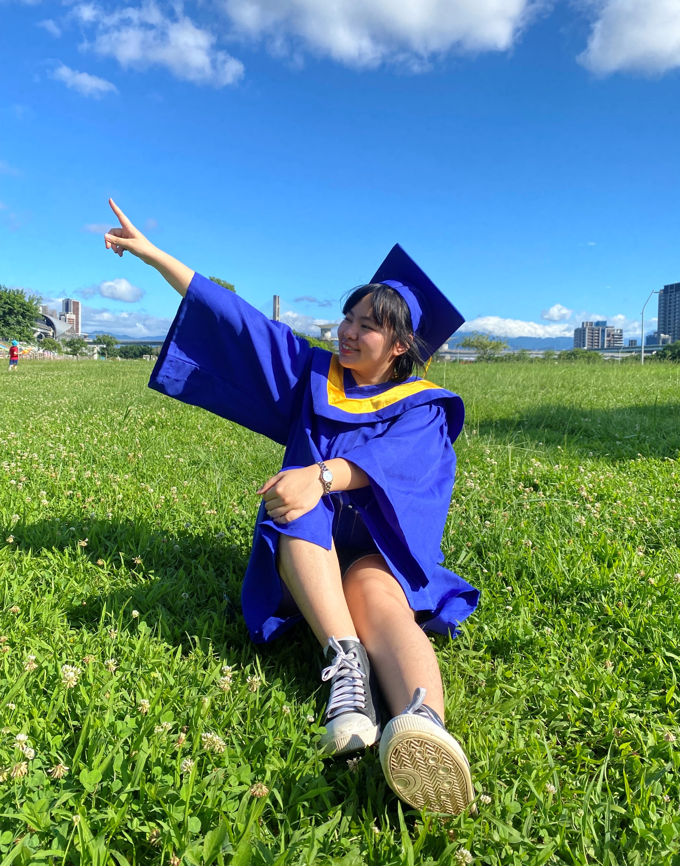
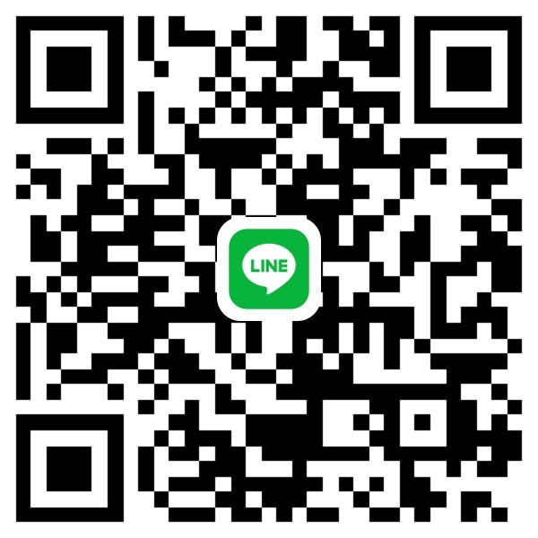
自我介紹
姓名：林錦蓮 Tina MBTI：INTP
學歷：淡江大學觀光系畢業(105級)
聯絡E-mail：162108@o365.tku.edu.tw
Line：

Slide 3
選課系統介紹
我要修那些學分？
系統怎麼用？
搶課有什麼技巧？

Slide 4
我要修哪些學分？
113學年度入學新生必修科目表
淡江大學官網 → 學術單位 → 國際事務學院 → 觀光系系官網 → 課程規劃 → 必修/選修科目表
https://www.itm.tku.edu.tw/

Slide 5
系統怎麼用？
正式開始選課前，課程查詢系統
淡江大學官網 → 身分入口 學生 → 常用連結 → 課程查詢系統
https://esquery.tku.edu.tw/acad/
正式選課期間，網路選課系統
淡江大學官網 → 身分入口 學生 → 常用連結 → 網路選課系統
https://www.ais.tku.edu.tw/elecos/

Slide 6

課程查詢系統

Slide 7
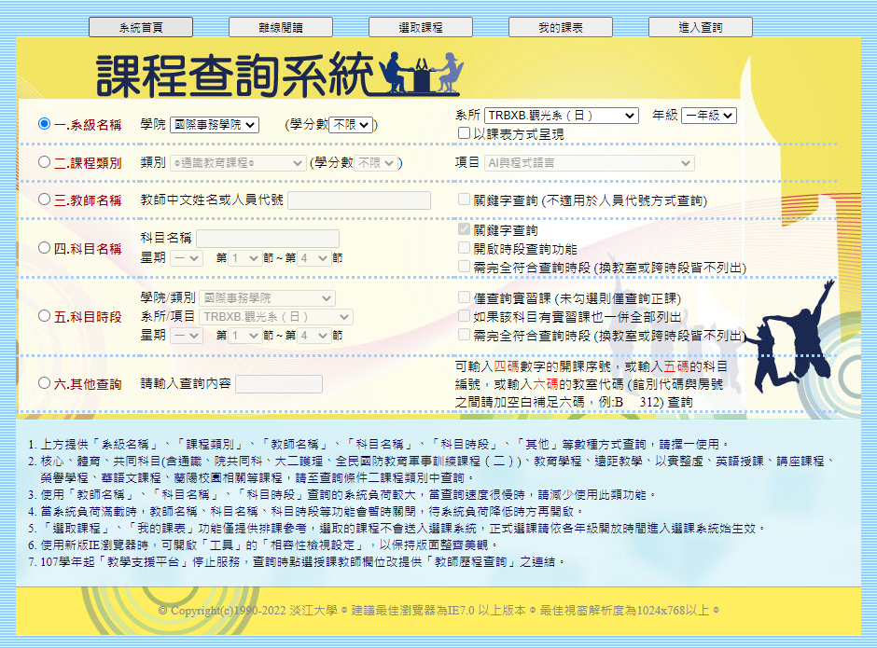

Slide 8
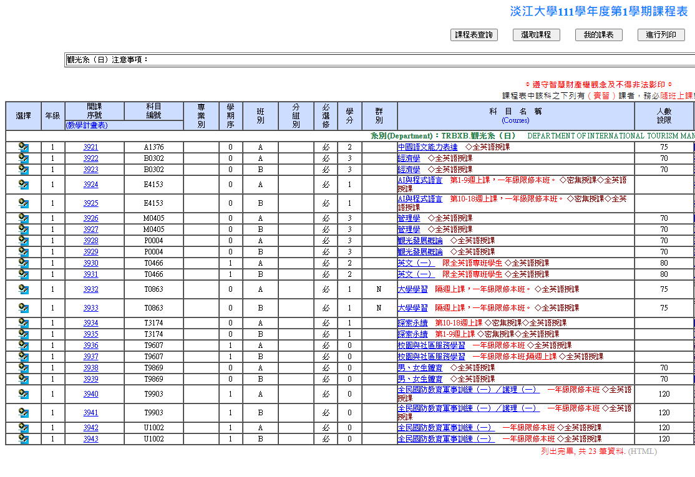

Slide 9
系統怎麼用？
正式開始選課前，課程查詢系統
淡江大學官網 → 身分入口 學生 → 常用連結 → 課程查詢系統
https://esquery.tku.edu.tw/acad/
正式選課期間，網路選課系統
淡江大學官網 → 身分入口 學生 → 常用連結 → 網路選課系統
https://www.ais.tku.edu.tw/elecos/

Slide 10
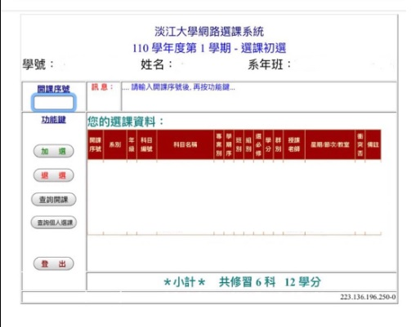
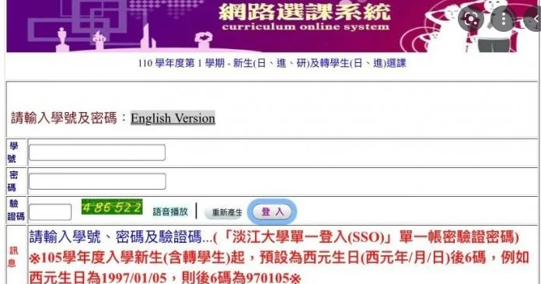
網路選課系統

Slide 11
搶課有什麼技巧？
掌握五大要點
1.提前準備好開課序號
2.確定自己在網路品質順暢的環境
3.使用電腦連接網路線、而非手機進行搶課
4.名額少的、熱門課堂先選，名額多的、較冷門課堂後選
5.給自己預備第二順位課程
選不到自己最想要的課是常態
永遠要給自己備案

Slide 12
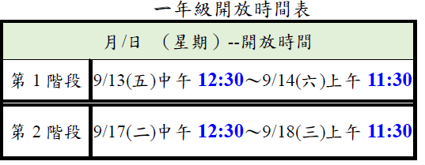
下次甚麼時候選課？

Slide 13
外語學門學分抵免
大一、二必修外語學門的英文(一)、(二)，我有考取英檢了，成績要多少才可以抵免這兩堂課呢？
如果我的成績有達標，要找誰辦理呢？

Slide 14
錯過入學這波就不能申請囉
英文(一)、(二)免修注意事項
成績要求：淡江大學新生抵免英文（一）、英文（二）課程實施要點
https://www.tflx.tku.edu.tw/storage/app/media/English/Ellen/5-81.pdf
申請方法：9月9日至9月23日，上淡江大學學分抵免作業系統操作
http://w3.emis.tku.edu.tw/
辦理流程圖
學生
網路填報
至外語大樓FL413繳交
紙本初審
註冊組
複審
9/16起可查詢結果

Slide 15
學生證領取時間
待註冊組發證下來後公告於班級群組內
領取地點：學系辦公室 T806
尚未填寫英文姓名者，請於9月30日前至教務處網站：http://www.acad.tku.edu.tw → 【註冊組】→【學籍資料登錄系統】登錄英文姓名。

Slide 16

役男新生緩徵
9月27日(五)前備妥證件上網填報兵役狀態
請依身分別備齊證件影本上網填報及上傳：
(一)尚未服役者：請勾選【未役】，需附身分證正、反面影本。
(二)已服役者（含補充兵、替代役）：務必填寫「軍種」、「階級」，檢附身分證正、反面影本及結訓令(退伍令)影本。
(三)免役體位：免役證明或體位證明影本。
(四)現役軍人：軍人身分證影本。
(五)因病退役：停役令影本。
以淡江SSO帳號登入
填報網址 http://spirit.tku.edu.tw/x100

Slide 17
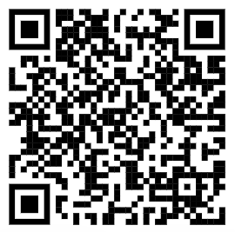
淡江大學新生學歷證件上傳系統
首頁 (schroll.edu.tw)
一般新生：
(1)身分證件(身分證正、反面/居留證正、反面)PDF檔
(2)學歷證件PDF檔

Slide 18

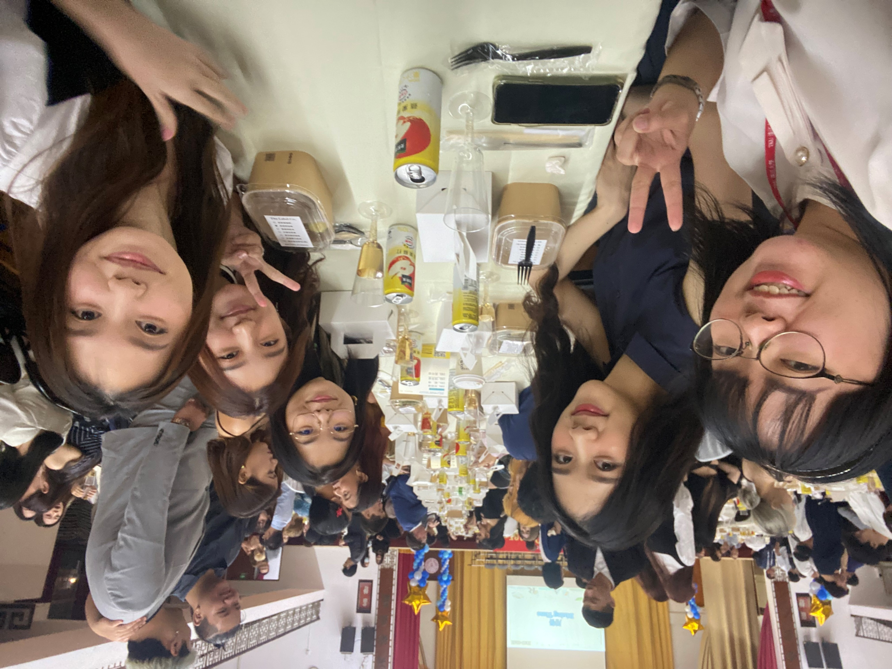
2024「High Table Dinner」活動
9月13日(五)前
回報是否出席，餐飲葷素、禁忌

Slide 19
來自學姐的小叮嚀
在座各位已經是成年人了，享受大學自由生活的同時也要學會為自己負責
保持禮貌，學會溝通，在大學生活或未來職場上都無往不利
注意群組消息，遵守各個文件繳交、辦理截止日期
有疑問請在群組內提出，你的問題可能也是別人的問題

Slide 20
Q&A

